Slide 1



Slide 2

LINEAMIENTOS VIGILANCIA EPIDEMIOLÓGICA
2024
PAOLA ACOSTA CABRERA
ENFERMERA
Vigilancia Epidemiológica

Slide 3

RESPONSABILIDADES
En consonancia con lo definido en la normatividad (Decreto 3518 de 2006 y Decreto 780 de 2016), cada uno de los actores del sistema debe desarrollar acciones para garantizar la operación del sistema de vigilancia en salud pública, complementadas en los presentes lineamientos. Para el cumplimiento de las directrices establecidas en estos lineamientos son definidas las siguientes responsabilidades:

Slide 4
Unidades Primarias Generadoras del Dato y Unidades Informadoras.
(Instituciones Prestadoras de Servicios de Salud)
Realizar las acciones para detectar y confirmar los eventos sujetos a vigilancia incluyendo la realización de exámenes de laboratorio y demás procedimientos, asegurando las acciones e intervenciones individuales y familiares del caso, que sean de su competencia.
Notificar la ocurrencia de eventos sujetos a vigilancia, dentro de los términos establecidos y suministrar la información complementaria que sea requerida por la autoridad sanitaria, para los fines propios del sistema de vigilancia en salud pública.

Slide 5
































¿COMO NOTIFICAR?

Slide 6



Protocolos VSP
“guía técnica y operativa que estandariza los criterios, procedimientos y actividades que permiten sistematizar las actividades de vigilancia de los eventos de interés en salud pública”. Decreto 3518 de 2006.

Slide 7
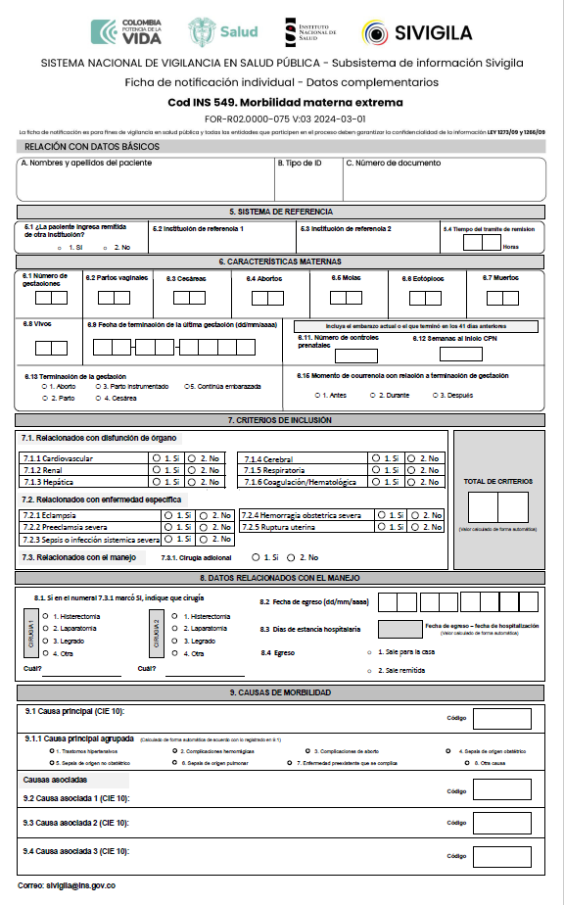
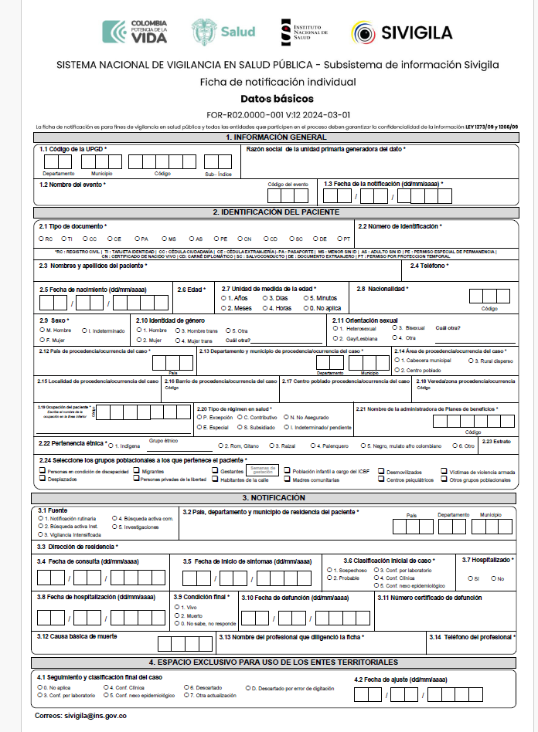
FICHAS DE NOTIFICACIÓN
Ficha de Datos complementarios:
se registran los datos específicos del evento de interés en Salud Pública. Este registro cambia según el tipo de evento. Se puede observar el ejemplo de VIH/Sida, en donde se deben registrar antecedentes epidemiológicos, diagnóstico de
laboratorio e información clínica
Ficha de Datos Básicos: allí se registran la información y datos personales del paciente, del departamento, UPGD, diagnóstico, entre otros datos.

Slide 8
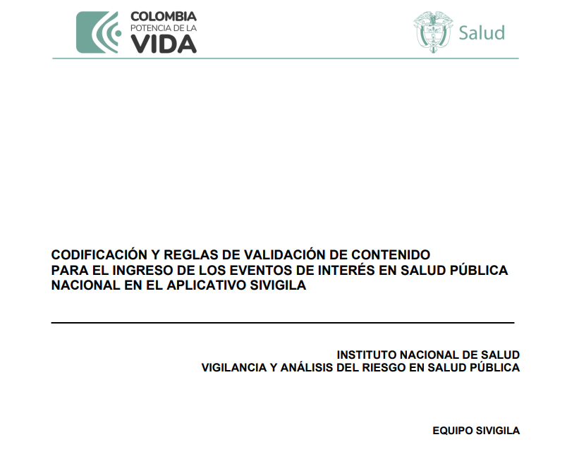
CODIFICACIÓN DE EVENTOS

Slide 9
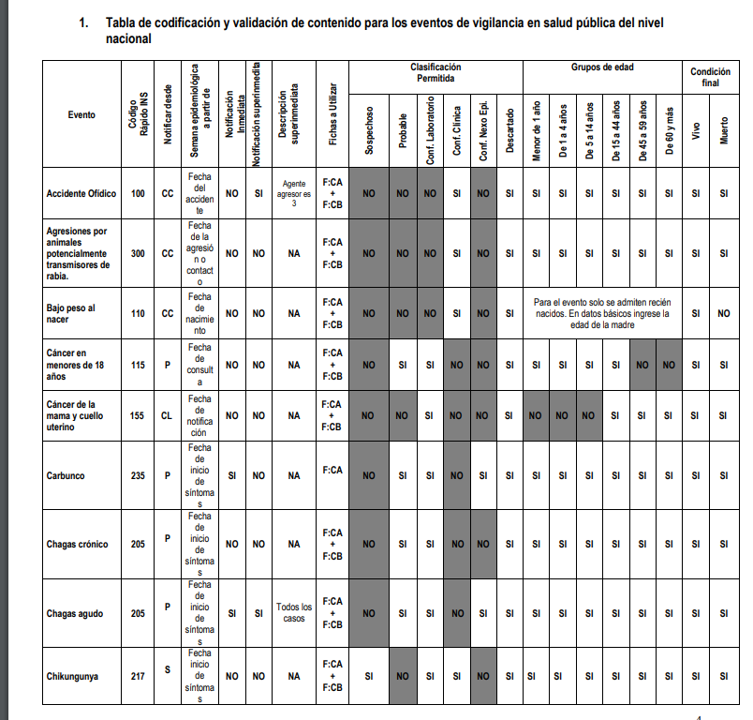

Slide 10
DONDE ENCONTRAMOS LAS FICHAS Y PROTOCOLOS 2024 VIGILANCIA EN SALUD PUBLICA
Diríjase a la pagina publicar Asistencial de la Clínica las Lajas //172.16.1.19/nextcloud/index.php/apps/dashboard/
2. Seleccione fichas INS 2024 y/o protocolos eventos SP -INS

Slide 11
NOTIFICACIÓN
SI = Notificación Super-inmediata, información inmediata llamado telefónico o wsp ESTABLECE UNA ALARMA A ENTES DE CONTROL
I = Notificación inmediata, información inmediata llamado telefónico o wsp, ( Notificar SSM y subir a sivigila 4.0)
R = Regular, o sea entregar las fichas completas diariamente en la oficina de vigilancia epidemiológica
* = Brote: cuando es brote se notifica de inmediato. Brote es cuando hay dos o más casos de pacientes que presentan el mismo evento y de igual fuente (colegio, restaurante, sitio de trabajo, entre otros). Ejemplo: IAAS-ETA

Slide 12
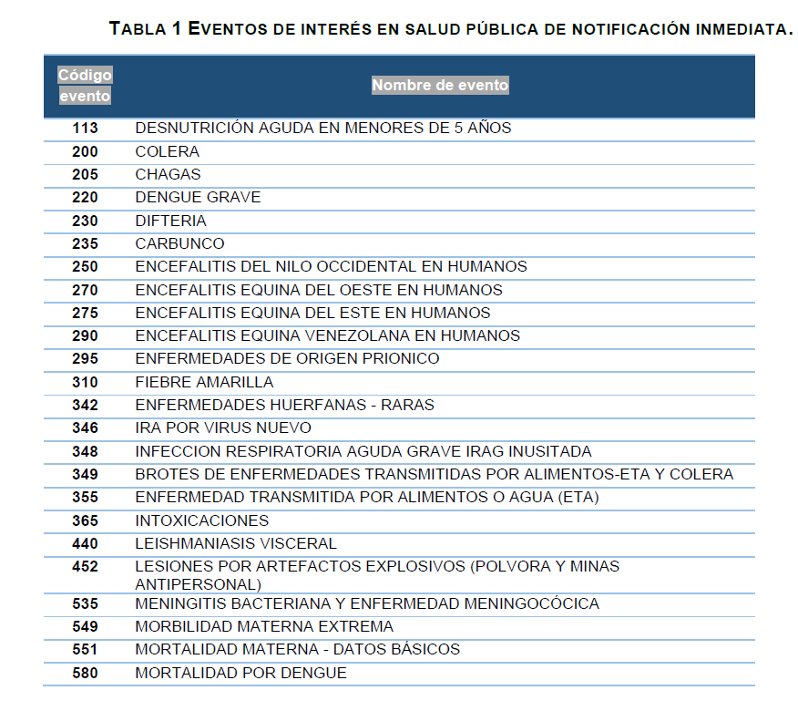
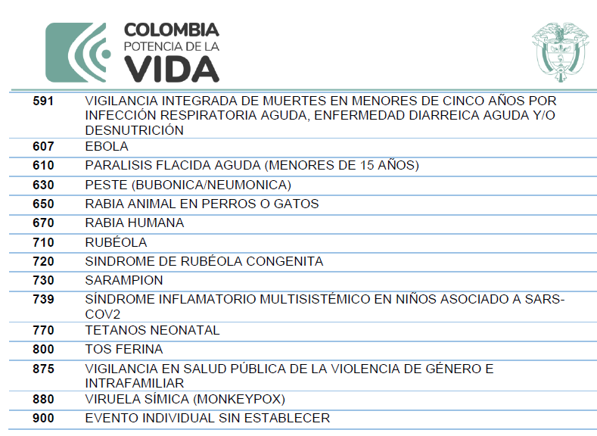
NOTIFICACIÓN INMEDIATA

Slide 13
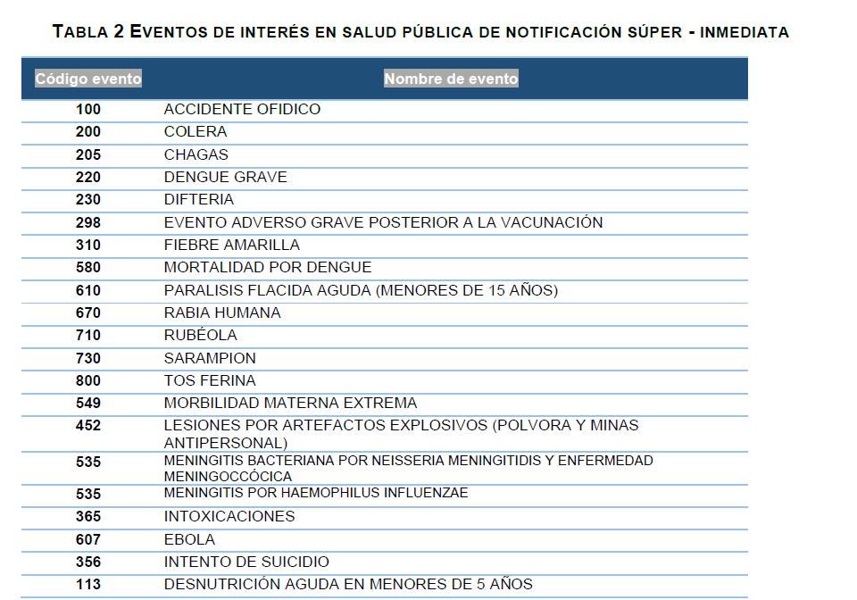
NOTIFICACIÓN SUPER- INMEDIATA

Slide 14

CAMBIOS A TENER EN CUENTA

Slide 15

Vigilancia centinela (345), IRAG inusitado (348)
Consideraciones de la notificación – Vigilancia centinela
En Nariño solo realiza Hospital San Pedro
Consideraciones de la notificación- IRAG inusitado
Recomendaciones para la intensificación de la vigilancia – IRAG inusitado
Recomendaciones para la intensificación de la vigilancia – IRAG inusitado
Incluir a SARS-CoV2 como
patógeno causante de IRA
Verificación de criterios enfasis contacto con aves o cerdos por influenza aviar
Realización de paneles virales al criterio B IRAG inusitado
Eliminación de criterio E
COVID.19

Slide 16
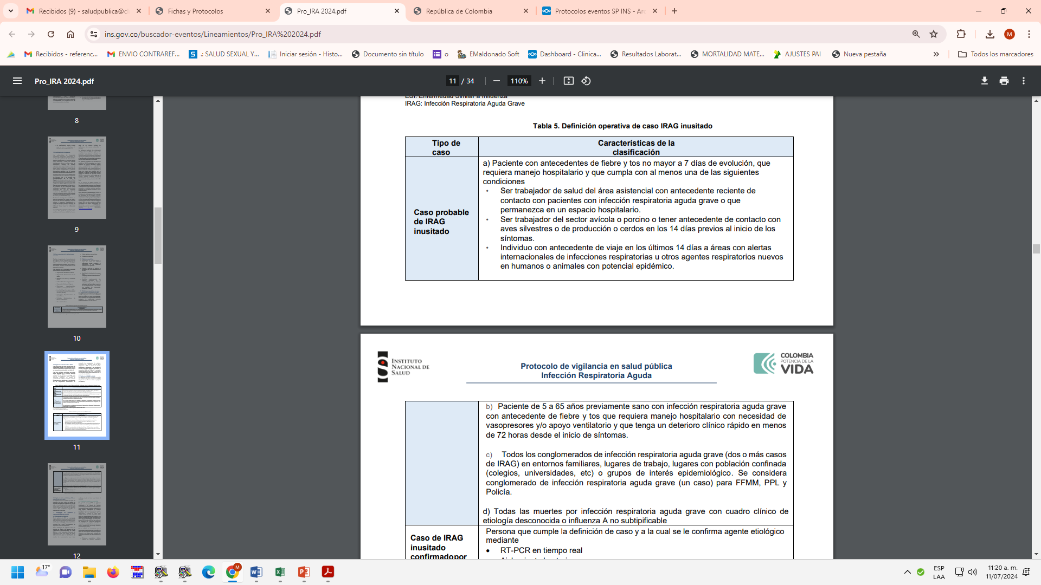
DEFINICIÓN DE CASO
IRAG inusitado Ficha: (348)

Slide 17

Influenza Aviar
Debido a la migración de aves silvestres que se presenta todos los años por las estaciones, se requiere una articulación con el Instituto Colombiano Agropecuario (ICA) para la detección temprana de posibles focos de influenza aviar en animales. Ante la confirmación de focos de influenza aviar por el ICA, realizar sala de análisis de riesgo departamental o distrital para seguimiento y definición de acciones, fortalecer la intensificación de la vigilancia del IRAG inusitado en personas de mayor riesgo (contacto con aves o cerdos) y articulación con las demás instituciones involucradas.
Tener en cuenta el comunicado técnico 1 – Influenza aviar altamente patógena
en aves disponible en Comunicado Influenza Aviar 28042023.pdf (ins.gov.co)

Slide 18
DEFINICIÓN DE CASO COVID-19
FICHA:(346)
Notificar en la ficha 346 (COVID-19) los casos confirmados con manejo ambulatorio, hospitalizado y fallecido, Por lo anterior es necesario antes de ingresar el caso verificar que se cuenta con un resultado positivo por PCR o antígeno para SARS-CoV-2, a partir de SE 01 de 2024.
El análisis del evento se basará en lo registrado en Sivigila (cod: 346).
Conglomerados
Se requiere la identificación especialmente de personas con antecedentes de vacunación para Covid-19 o con condiciones de inmunosupresión de base, así como grupos de personas no vacunadas o con características clínicas particulares; considerar siempre la obtención de muestras para secuenciación genómica.
Los mensajes para mantener las medidas de distanciamiento, ventilación, lavado de manos, uso de mascarillas se deben divulgar permanentemente.

Slide 19
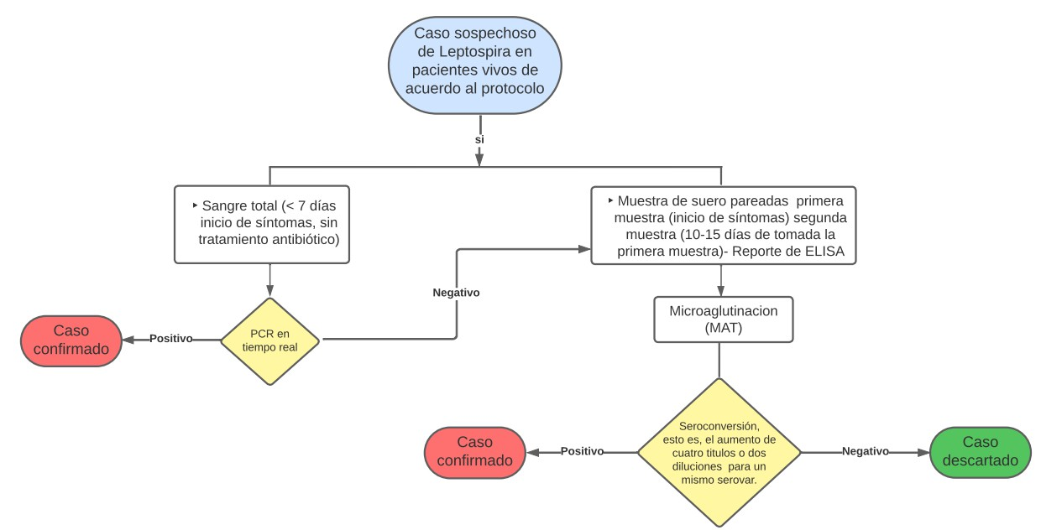
LEPTOSPIROSIS
Casos vivos
*Resultado de ELISA:
Primera muestra POSITIVA Segunda muestra POSITIVA Primera muestra POSITIVA Segunda muestra NEGATIVA Primera muestra NEGATIVA Segunda muestra POSITIVA
►Muestras tomadas de manera simultanea.
Brotes: Realizar unidad de análisis y pruebas diferenciales con otros eventos

Slide 20

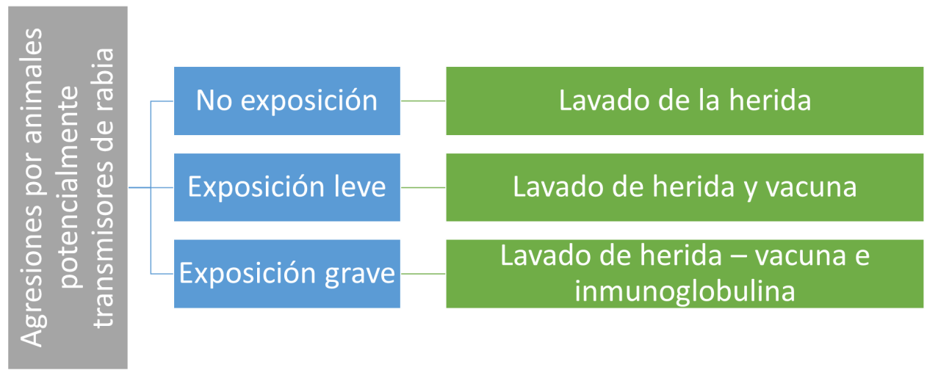



Clasificación de agresiones por animales potencialmente transmisores de rabia por animal agresor y manejo en Colombia
Perros y gatos
Signología o muerte
No observable
Producción y silvestres
Cabeza cara cuello
Manos pies Genitales
Múltiple
Profundidad
Tronco y extremidades
Observable
Grave
Leve
No exposición
Animal se pierde
Animal: sígnología o muerte
Inmunocomprometido

Slide 21
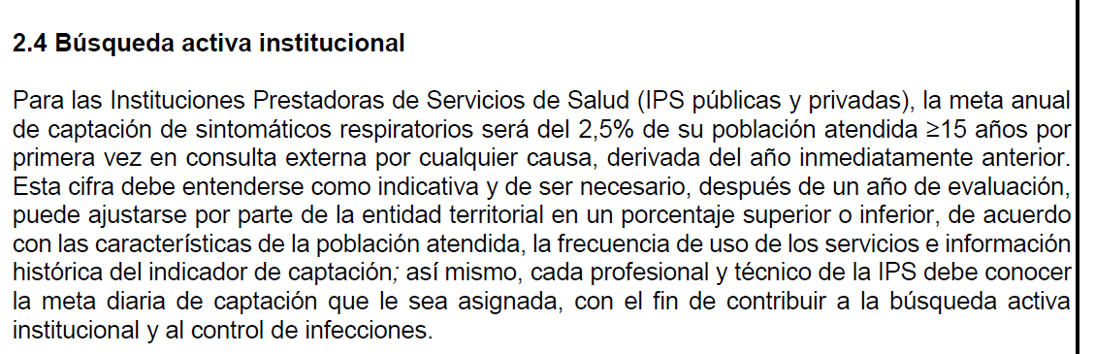

TUBERCULOSIS
RESOLUCIÓN 227/2020 TUBERCULOSIS

Slide 22
TUBERCULOSIS
RESOLUCIÓN 227/2020 TUBERCULOSIS
Sintomático respiratorio
Población General | Personas con VIH o inmunosupresión | Poblaciones vulnerables | Niños y niñas menores de 15 años
En población general, se considerará sintomático respiratorio a toda persona que presente tos y expectoración por más de 15 días. Las manifestaciones clínicas de la tuberculosis pueden variar según la edad, el estado inmunológico, la presencia de comorbilidades y el órgano afectado, por lo cual, el profesional de medicina podrá definir la presunción de la enfermedad frente a una tos persistente sin expectoración. | En personas que viven con el Virus de Inmunodeficiencia Humana (VIH) o que presenten patologías o tratamientos inmunosupresores, se considerará sintomático respiratorio a quien presente tos con o sin expectoración, fiebre, pérdida de peso, o sudoración nocturna, de cualquier tiempo de duración. | En privados de la libertad, grupos étnicos, habitantes de calle, migrantes, trabajadores de la salud, población rural o rural dispersa el criterio será tos y expectoración por más de 15 días; sin embargo, cuando exista difícil acceso a la atención en salud, podrá tomarse un tiempo menor a 15 días cuando exista presunción de la enfermedad. Para contactos de personas afectadas por tuberculosis, se tomará como criterio tos y expectoración de 1 o más días de duración,. | En los niños y niñas, los síntomas clínicos más relevantes para sospechar tuberculosis son tos con o sin expectoración por más de 15 días, fiebre mayor de > 8 días, pérdida o no ganancia de peso en los tres meses precedentes, disminución del nivel de actividad o juego, e historia de contacto con un adulto con tuberculosis.

Slide 23
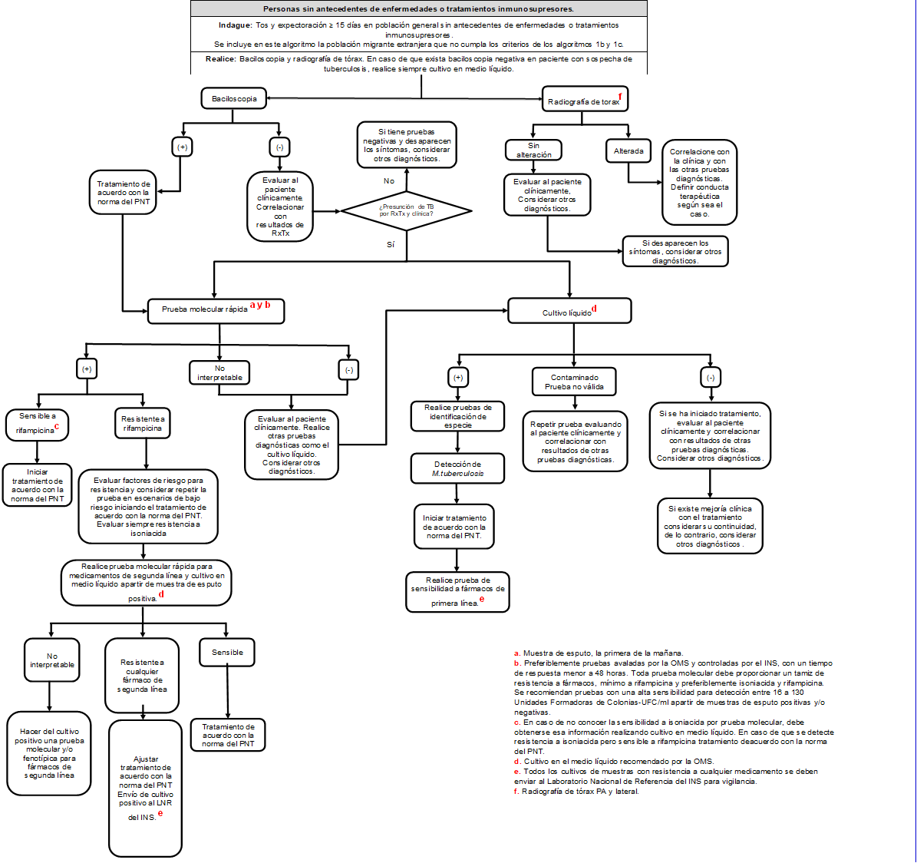
ANEXO 1a. Algoritmo de diagnóstico de la tuberculosis pulmonar activa en adultos que no pertenece a grupos vulnerables ni de alto riesgo

Slide 24
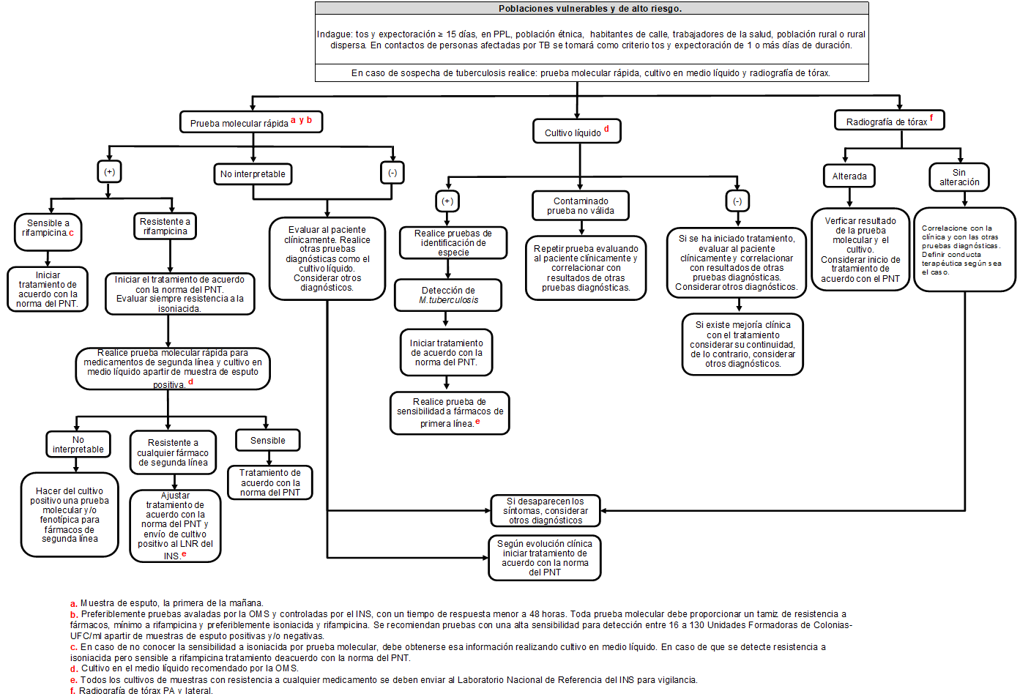
ANEXO 1b. Algoritmo de diagnóstico de la tuberculosis pulmonar activa en grupos vulnerables o de alto riesgo.

Slide 25
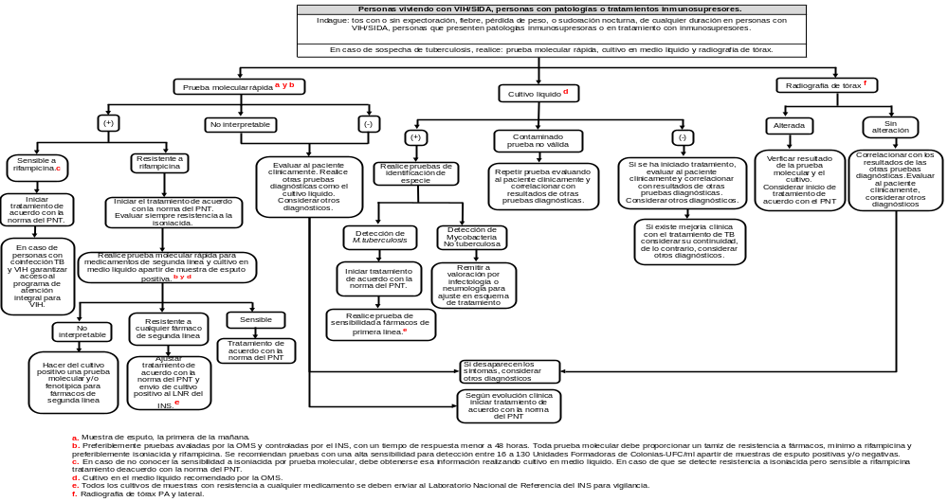
ANEXO 1c. Algoritmo de diagnóstico de la tuberculosis pulmonar activa en personas viviendo con VIH o con antecedentes de enfermedades o tratamientos inmunosupresores

Slide 26
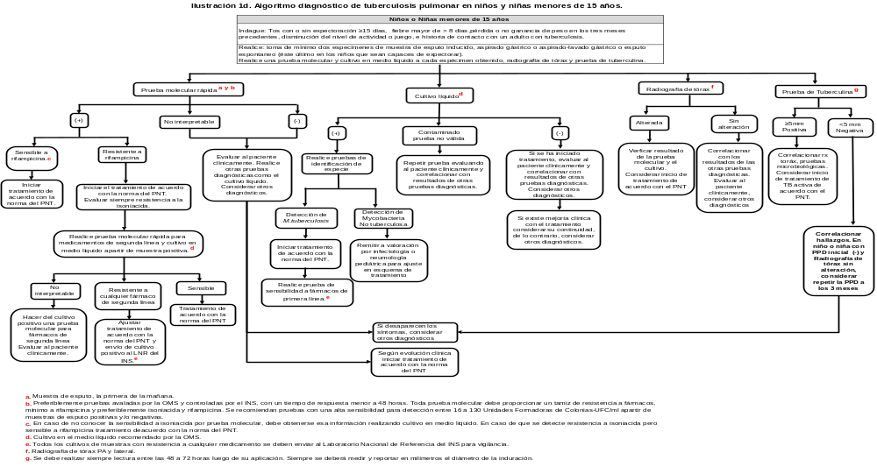
ANEXO 1d. Algoritmo de diagnóstico de la tuberculosis pulmonar activa en menores de 15 años

Slide 27
Defectos congénitos
Fortalecer el monitoreo de comportamientos inusuales y conglomerados defectos congénitos. Toma de muestra para Zika a casos con los siguientes definición de Caso:
Microcefalia (Q02X) - Anomalías del cuerpo calloso (Q040) - Holoprosencefalia (Q042) - Secuencia disruptiva del
cerebro fetal (Q043) - Atrofia cerebral (Q043) - Anomalías de la migración celular (lisencefalia, paquigiria) (Q043) - Porencefalia – Esquicenzefalia (Q046).
Ante el aumento inusual de defectos neurológicos, se deben generar alertas y análisis de posible asociación
a síndrome de infección congénita por virus Zika.
Desnutrición aguda en menores de cinco años
Se deben notificar inmediatamente todos los casos.
Se incluye en la notificación súper inmediata (adicional a los casos con perímetro braquial inferior a 11,5 cm en mayores de 6 meses) los casos de desnutrición en:
•Menores de 6 meses
•Casos con edema
•Casos reincidentes
•Casos en mayores de 6 meses con prueba de apetito negativa

Slide 28
Intoxicaciones agudas por sustancias quimicas
Realizar notificación súperinmediata de casos probables de intoxicación por licor adulterado con metanol y por fósforo blanco asociado a artefactos pirotécnicos; y de casos confirmados por clínica o por laboratorio de intoxicaciones por plaguicidas con ingrediente activo clorpirifos.
Lesiones por artefactos explosivos (Pólvora y MAP-MUSE)
Lesiones por artefactos explosivos (Pólvora y MAP-MUSE)
Las ET deben intensificar la vigilancia en las festividad eso celebraciones departamentales, distritales o municipales en que se consideren necesario de acuerdo con la valoración del riesgo. Vigilancia intensificada de lesiones por pólvora en las celebraciones de Navidad y fin de año: a partir del 1 de diciembre del 2024 hasta la segunda semana epidemiológica del 2025.

Slide 29
Cáncer de mama y cuello uterino
Confirmado por estudio histopatológico (biopsia)
Cáncer en menores de 18 años
Los indicadores que evalúan el tiempo de la oportunidad en la presunción diagnostica, la confirmación
diagnóstica y el inicio de tratamiento se tendrán en cuenta únicamente para los casos confirmados por
leucemias.
Enfermedades huérfanas / raras
Actualización de la Resolución 023 de 2023 (Actualización del listado de enfermedades – MinSalud).
Alerta internacional “Incremento de casos de Síndrome de Guillain Barré en el Perú”.

Slide 30
Monitoreo especial de eventos no transmisibles
EVENTO | CRITERIO DE PRIORIZACIÓN | MECANISMO
Desnutrición aguda en menores de cinco años | Mayor probabilidad de muerte por desnutrición Perímetro braquial con valor inferior a 11,5 cm en niños con edades entre 6 y 59 meses, edema, menores de 6 meses, reincidentes | Comunicación super inmediata (una vez es identificado el caso por el sistema de vigilancia)
Cáncer en menores de 18 años | Leucemias agudas: Inoportunidad en el diagnóstico: Casos probables que, tras 8 días desde la notificación, no han sido confirmados o descartados. Inoportunidad en el tratamiento: Casos que 8 días después de la fecha de confirmación diagnóstica, la fecha de inicio de tratamiento continúa sin diligenciar. | Comunicación Semanal
Morbilidad Materna Extrema | Casos de morbilidad materna extrema que cumplan con algún o algunos de los siguientes criterios priorizados: hemorragia obstétrica severa, preeclampsia severa o eclampsia. | Comunicación super inmediata
Intento de suicidio | Casos en menores de 5 a 9 años y los de cualquier edad con intentos previos. | Comunicación super inmediata
Intoxicaciones agudas | Casos de intoxicación por licor adulterado con metanol, por fosforo blanco asociado a artefactos pirotécnicos y por plaguicidas con ingrediente activo clorpirifos. | Comunicación super inmediata

Slide 31


Vigilancia especial en gestantes
Monitoreo especial de eventos no transmisibles
El embarazo genera modificaciones fisiológicas en el organismo de la mujer que incluyen cambios en el sistema inmunológico, respiratorio, hormonales, en la función cardiovascular, entre otros, que supone un estrés físico para el cuerpo de la mujer. Esto puede exacerbar o desencadenar problemas de salud preexistentes o aumentar la vulnerabilidad a nuevas enfermedades y complicar el manejo de estas, lo cual se traduce en una mayor morbilidad y mortalidad materna y fetal.
De esta forma se implementa la vigilancia especial en gestantes ante la ocurrencia de eventos de interés en salud pública (EISP) transmisibles priorizados. El mecanismo consiste en generar una alerta cuando se reporte un evento transmisible priorizado en una gestante la que será enviada a las entidades territoriales, EAPB y el Ministerio de Salud y Protección Social para mejorar la oportunidad de respuesta y mitigar el riesgo de complicación y muerte para la mujer y el feto.
Malaria, dengue, zika, Chagas agudo, accidente ofídico, leishmaniasis visceral, VIH/Sida, Hepatitis B y C, tosferina, COVID-19, fiebre tifoidea, varicela y sarampión y rubéola.

Slide 32

NECROPSIAS CLÍNICAS
DECRETO 786/1990
REQUISITOS :
Orden Medica
Autorización de la EPS
Traslado por parte de la Funeraria / Fetos Personal de Clínica las Lajas
Certificado de defunción 3 copias original y copia patología una copia en historia clínica
Consentimiento informado o nota de autorización
Copia de la Historia Clínica
Copia del documento
Lista de chequeo verificación de envió de Patologías y Necropsias

Slide 33



RECOMENDACIONES GENERALES
Información continua de los eventos – Notificación inmediata – comunicación.
Diligenciar las fichas correctamente y cumpliendo los protocolos
Llamar oportunamente en caso de dudas.
LEER Y LEER Y LEER los protocolos de los eventos.

Slide 34


